Slide 1
Sensors’ linearization and calibration

Slide 2
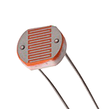
light dependent resistors (LDR)
Photo resistors, also known as light dependent resistors (LDR), are light sensitive devices most often used to indicate the presence or absence of light, or to measure the light intensity. In the dark, their resistance is very high, sometimes up to 1MΩ, but when the LDR sensor is exposed to light, the resistance drops dramatically, even down to a few ohms, depending on the light intensity. LDRs have a sensitivity that varies with the wavelength of the light applied and are nonlinear devices. They are used in many applications but are sometimes made obsolete by other devices such as photodiodes and phototransistors.
Based on the materials used, photo resistors can be divided into two types; intrinsic and extrinsic. Intrinsic photo resistors use undoped materials such as silicon or germanium. Photons that fall on the device excite electrons from the valence band to the conduction band, and the result of this process are more free electrons in the material, which can carry current, and therefore less resistance. Extrinsic photo resistors are made of materials doped with impurities, also called dopants. The dopants create a new energy band above the existing valence band, populated by electrons. These electrons need less energy to make the transition to the conduction band thanks to the smaller energy gap. The result is a device sensitive to different wavelengths of light. Regardless, both types will exhibit a decrease in resistance when illuminated. The higher the light intensity, the larger the resistance drop is. Therefore, the resistance of LDRs is an inverse, nonlinear function of light intensity.

Slide 3
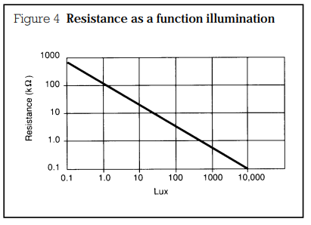
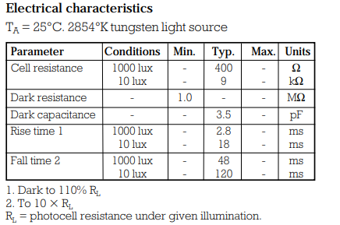
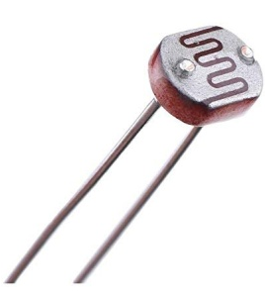
Γραμμικά Αισθητήρια (LDR)
https://components101.com/sites/default/files/component_datasheet/LDR%20Datasheet.pdf

Slide 4
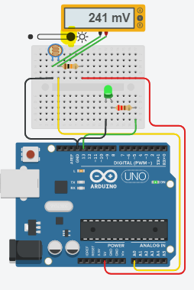
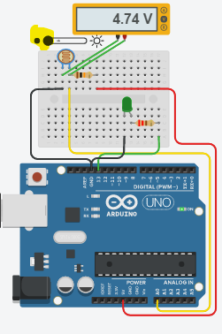
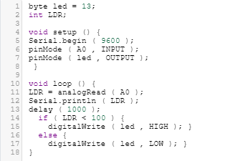


Simple Reading (DigitalWrite No Calibration)

Slide 5
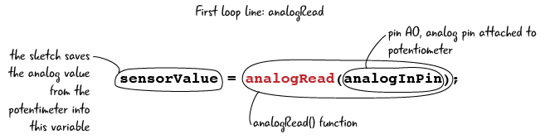
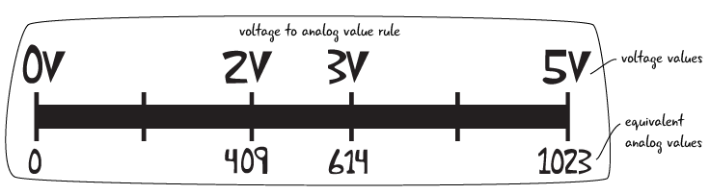
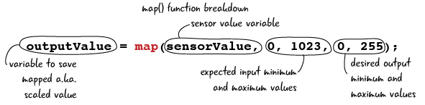
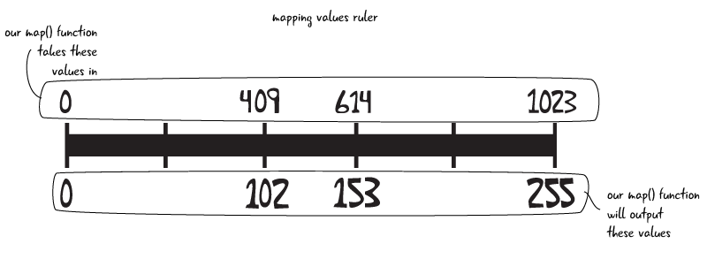
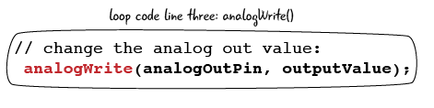
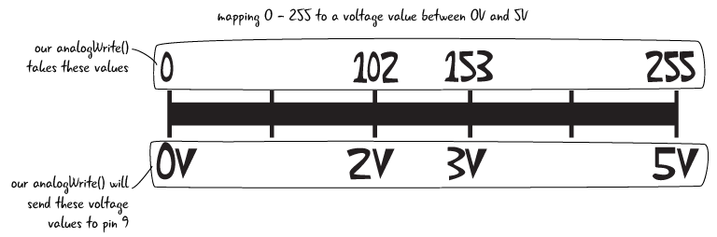
Analog (Read, Write)

Slide 6
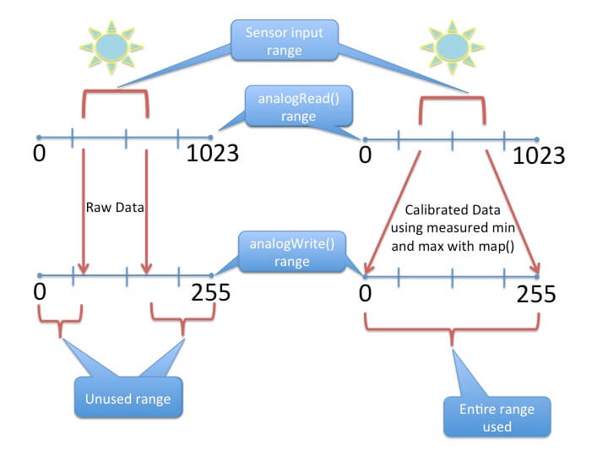
Calibration, Why ?
Βαθμονομώντας ένα αισθητήρα τον προσαρμόζουμε στο περιβάλλον του.
Παράδειγμα έναν αισθητήρα φωτός σε μια σκοτεινή σπηλιά ορυχείου που μετράει σε μια κλίμακα από το σκοτάδι έως το φως που παράγει ένας πλήρως φορτισμένος φακόςο οποίος μπορεί να μην είναι αρκετά φωτεινός ώστε να κάνει τον αισθητήρα να αλλάζει τάση σε μια περιοχή από 0 έως 5 βολτ - ίσως είναι περισσότερο από 0 έως 3 βολτ. Θέλω να βεβαιωθείτε ότι το πρόγραμμα μου γνωρίζει ότι η αλλαγή των 3 βολτ είναι πλήρως φωτεινή.

Slide 7
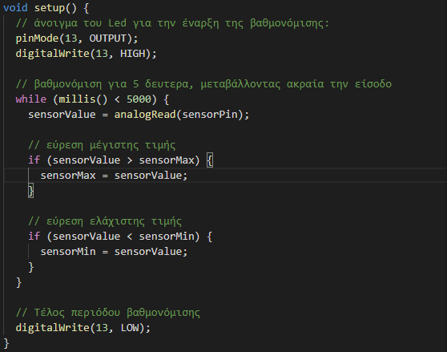
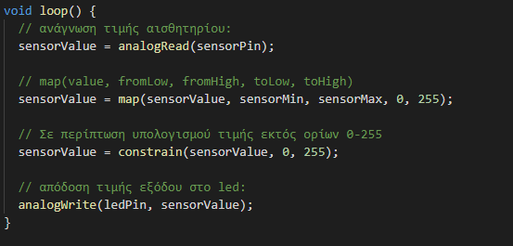
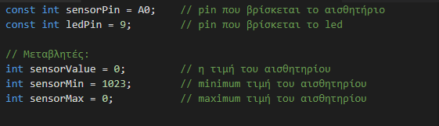
Calibration, How ?

Slide 8
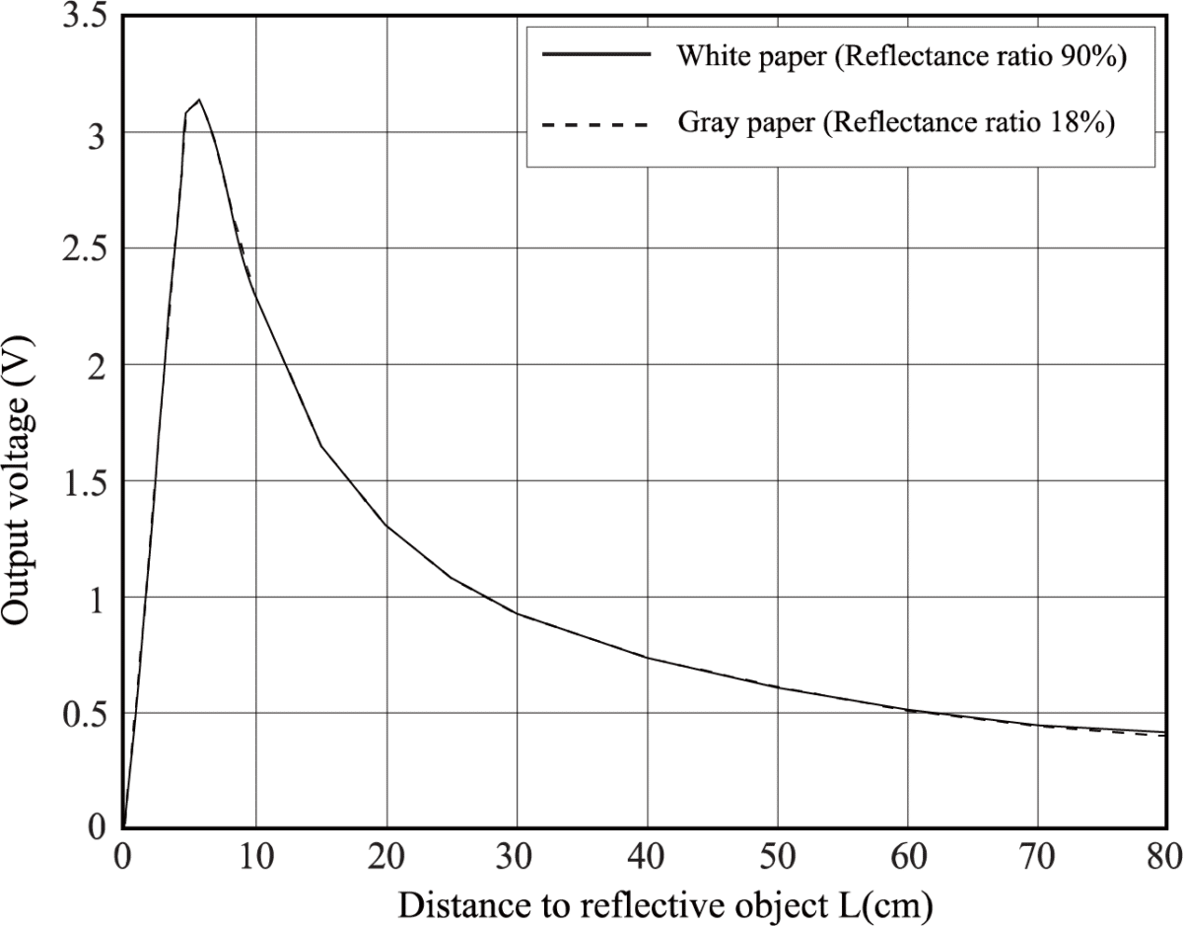
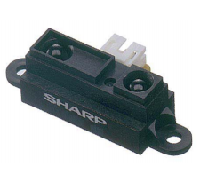
Μη Γραμμικά Αισθητήρια (GP2Y0A21YK0F) Το πρόβλημα
Οι αισθητήρες απόστασης IR εκπέμπουν ένα αναλογικό σήμα, το οποίο αλλάζει ανάλογα με την απόσταση μεταξύ του αισθητήρα και ενός αντικειμένου.
Από το datasheet μπορώ να δώ ότι η τάση εξόδου του SHARP GP2Y0A21YK0F κυμαίνεται από 2,3 V όταν ένα αντικείμενο απέχει 10 cm έως 0,4 V όταν ένα αντικείμενο απέχει 80 cm. Το γράφημα δείχνει επίσης γιατί η εύχρηστη περιοχή ανίχνευσης αρχίζει στα 10 cm.
Παρατηρήστε ότι η τάση εξόδου ενός αντικειμένου που απέχει 2 cm είναι ίδια με την τάση εξόδου για ένα αντικείμενο που βρίσκεται σε απόσταση 28 cm.
Η αξιοποιήσιμη περιοχή ανίχνευσης αρχίζει επομένως μετά την κορυφή σε περίπου 10 cm ή 2.3 V.
Η απόκριση είναι ΜΗ ΓΡΑΜΜΙΚΗ που σημαίνει: ΜΕΓΑΛΗ ΜΕΤΑΒΟΛΗ ΣΤΗΝ ΕΙΣΟΔΟ ΔΕΝ ΣΗΜΑΤΟΔΟΤΕΙ ΑΠΑΡΑΙΤΗΤΑ ΜΕΓΑΛΗ ΜΕΤΑΒΟΛΗ ΣΤΗΝ ΕΞΟΔΟ
https://www.pololu.com/file/0J85/gp2y0a21yk0f.pdf

Slide 9

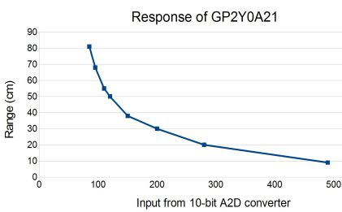
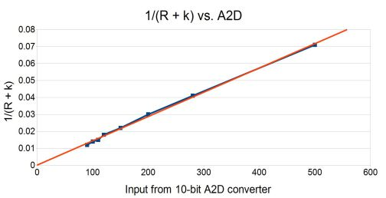
Γραμμικοποιώντας τον (GP2Y0A21YK0F)
Η απόκριση του αισθητήρα φαίνεται στο ακόλουθο διάγραμμα
Σύμφωνα με τo datasheed της Sharp του αισθητήρα GP2Y0A21YK0F, η τάση εξόδου του αισθητήρα ως συνάρτηση της απόστασης από ένα αντικείμενο περιγράφεται από την ακόλουθη εξίσωση :
Όπου V είναι η εξαχθείσα τάση και R είναι η απόσταση στην οποία εντοπίστηκε αντικείμενο. Αυτή η εξίσωση παράγει μια ευθεία γραμμή. Η αναστροφή της απόστασης 1/R δρά ως συνάρτηση γραμμικοποίησης όπως φαίνεται στο ακόλουθο διάγραμμα

Slide 10



Γραμμικοποιώντασ τον (GP2Y0A21YK0F)
Το επόμενο βήμα είναι να βρούμε μια ευθεία γραμμή που θα συνδέει την ΤΑΣΗ με τη συνάρτηση γραμμικοποιήσης. Θα πρέπει να βρούμε κατάλληλες σταθερές m και b :
Σε αυτή τη περίπτωση το, y ισούται με τη γραμμικοποιημένη απόσταση αντικαθιστώντας με V όπου x και με βάση τη συνάρτηση που είδαμε, παίρνουμε :
Λύνοντας ως προς R

Slide 11
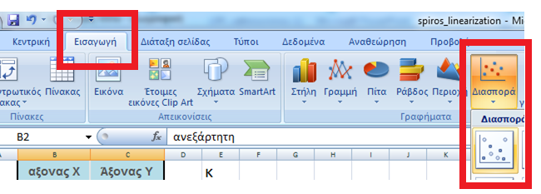
Γραμμικοποιώντασ τον (GP2Y0A21YK0F) excel (1)
Υπολογισμός εξίσωσης
Δημιουργούμε με παρατηρήσεις τον πίνακα με εξαρτημένη μεταβλητή την τιμή του A2D και ανεξάρτητη μεταβλητή την απόσταση καθορίζοντας έτσι τον άξονα Υ και άξονα Χ αντίστοιχα.
Προσοχή
Είναι σημαντικό να είναι ΠΡΩΤΑ ο άξονας Χ και μετά ο άξονας Υ όπως ακριβώς φαίνεται στο σχήμα.
Στη συνέχει Καρτέλα Εισαγωγή → Γράφημα→ Διασπορά → Διασπορά μόνο με δείκτες
αξονας Χ | Άξονας Υ
ανεξάρτητη | εξαρτημένη
R (cm) | A2D
20 | 498
25 | 442
30 | 388
35 | 340
40 | 304
45 | 270
50 | 246
55 | 222
60 | 203
65 | 186
70 | 174
75 | 162
80 | 154
85 | 145
90 | 137
95 | 130
100 | 125
105 | 117
110 | 113
115 | 107
120 | 103
125 | 98
130 | 95
135 | 90
140 | 87
145 | 84
150 | 80

Slide 12
Γραμμικοποιώντασ τον (GP2Y0A21YK0F) excel (2)
Με την ολοκλήρωση της εντολής παρουσιάζεται το γράφημα της A2D τιμής της τάσης σε σχέση με την μετρηθείσα απόσταση. Το γράφημα με εμφανή τρόπο μας δείχνει ότι απέχει πολύ από το να μπορεί να γίνει μια αξιόπιστη παρεμβολή μιας ευθείας γραμμής.

Slide 13
Γραμμικοποιώντας τον (GP2Y0A21YK0F) excel (3)
Άξονας Χ (10 bit A2D) | αξονας Υ 1/(R+k) | Κ
498 | 0,048780488 | 0,5
442 | 0,03921569
388 | 0,032786885
340 | 0,02816901
304 | 0,024691358
270 | 0,02197802
246 | 0,01980198
222 | 0,01801802
203 | 0,016528926
186 | 0,01526718
174 | 0,014184397
162 | 0,01324503
154 | 0,01242236
145 | 0,01169591
137 | 0,011049724
130 | 0,0104712
125 | 0,009950249
117 | 0,00947867
113 | 0,009049774
107 | 0,00865801
103 | 0,008298755
98 | 0,00796813
95 | 0,007662835
90 | 0,00738007
87 | 0,007117438
84 | 0,00687285
80 | 0,006644518
Ως εκ τούτου ακολουθούνται οι ενέργειες :
Στον άξονα των Χ μπαίνει η A2D τιμή της τάσης
(προσοχή Αντιστροφή αξόνων)
Στον Y μπαίνει η τιμή 1/(R+k). Όπου R η μετρηθείσα απόσταση και κ μια μεταβλητή την οποία εμπειρικά αρχικοποιούμε κ=0.5 δημιουργούμε έτσι τον δίπλα πίνακα

Slide 14
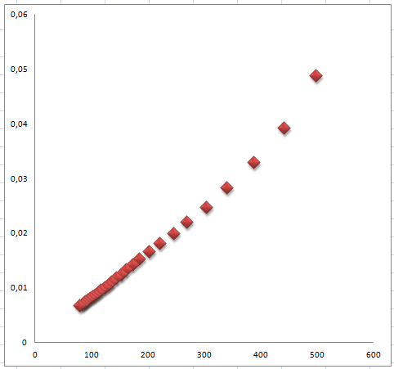
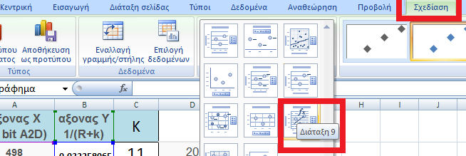
Γραμμικοποιώντας τον (GP2Y0A21YK0F) excel (4)
Στη συνέχεια επιλέγοντας τις τιμές των 2 στηλών επαναλαμβάνω το γράφημα, μεταβαίνω στην Καρτέλλα Εισαγωγή → Γράφημα → Διασπορά → Διασπορά μόνο με δείκτες και παίρνω το δίπλα γράφημα το οποίο είναι εμφανές ότι είναι πιο εύκολο να παρεμβάλλω μια ευθεία γραμμή στις τιμές.
Με το γράφημα επιλεγμένο μεταβαίνω στην ομάδα διατάξεις γραφήματος και επιλέγω την διάταξη 9 και παίρνω το γράφημα της επόμενης διαφάνειας.

Slide 15
Γραμμικοποιώντας τον (GP2Y0A21YK0F) excel (5)
Στο γράφημα αποτυπώνεται η εξίσωση και το R που μας δείχνει πόσο καλά παρεμβάλλεται η ευθεία μας στις τιμές. Όσο πιο κοντά στο 1 είναι τόσο καλύτερα. Θυμόμαστε ότι ΕΙΧΑΜΕ κ=0.5. ΑΛΛΑΖΟΝΤΑΣ ΣΕ κ=11 βλέπουμε ότι έχουμε καλύτερη παρεμβολή.

Slide 16
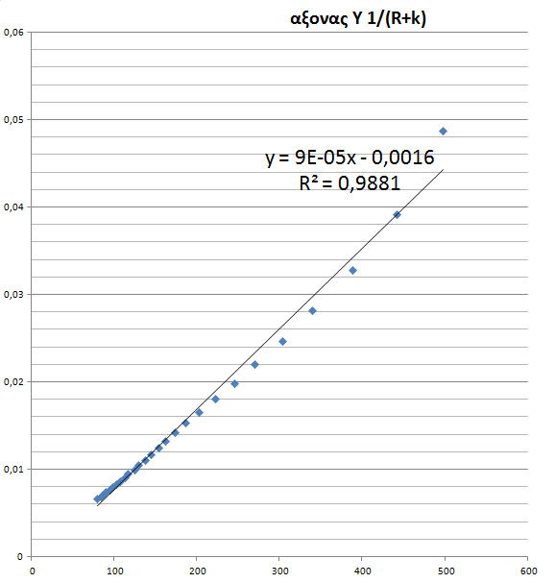
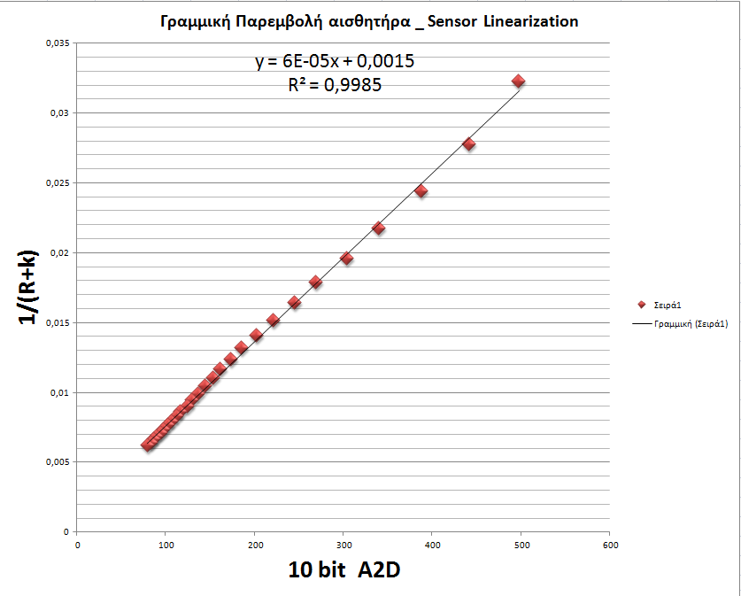
Γραμμικοποιώντας τον (GP2Y0A21YK0F)
Κ=11
Κ=0.5

Slide 17
Filtering
https://www.megunolink.com/articles/coding/3-methods-filter-noisy-arduino-measurements/

Slide 18
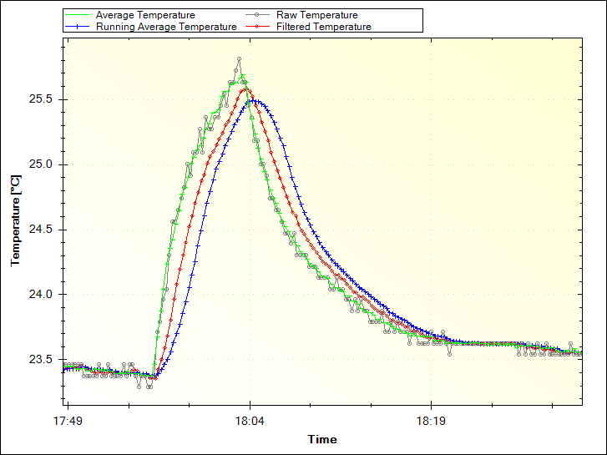
Filtering
Οι μετρήσεις από τον πραγματικό κόσμο συχνά περιέχουν θόρυβο. Θόρυβος είναι το μοναδικό κομμάτι του σήματος που δεν επιθυμούμε. Οι μεταβολές στις τιμές που παίρνω όταν καλώ την συνάρτηση analogRead σε έναν αισθητήρα θα πρέπει να είναι ομαλές και όχι τυχαίες.
Ο θόρυβος προκύπτει από διάφορα γεγονότα στον αισθητήρα, π.χ. ο κραδασμός από τη μηχανή προσθέτει θόρυβο, αν μετράω την επιτάχυνση ενός go-kart.
Το φιλτράρισμα είναι μια μέθοδος για να αφαιρέσω κάποιες υψηλές συχνότητες από το ανεπιθύμητο σήμα για να αφήσω ένα πιο ομαλό αποτέλεσμα
Θα παρουσιαστούν 4 βασικά φίlτρα:
Μέσος Όρος (Average)
Κινούμενος μέσος όρος (Running average)
Exponential Filter
Median filter

Slide 19
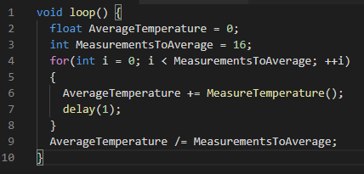
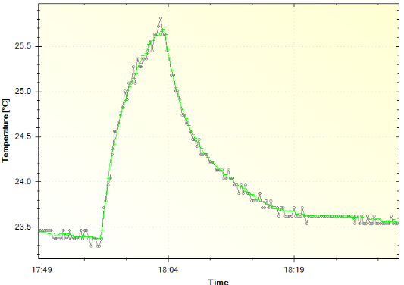
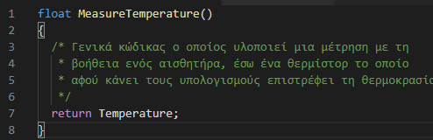
Μέσος όρος (average)
. Ο μέσος όρος λειτουργεί προσθέτοντας μια σειρά μετρήσεων, διαιρώντας το άθροισμα τους με το πλήθος των μετρήσεων που προσέθεσα. Όσο περισσότερα τα μέλη του μέσου όρου τόσο περισσότερος θόρυβος αφαιρείται, Μειονέκτημα του μέσου φίλτρου είναι ο χρόνος που απαιτείται για τη μέτρηση και που μπορεί να είναι σημαντικός σε εφαρμογές χαμηλής ισχύος.
Παρατηρήστε το delay μεταξύ κάθε μέτρησης, για να δοθεί χρόνος στην αναλογική είσοδο να σταθεροποιηθεί μεταξύ κάθε μέτρησης. Χωρίς αυτό, ο μέσος όρο σας θα τείνει να είναι χαμηλότερος από την πραγματική μέτρηση.
Ο μέσος όρος είναι ένα πολύ καλό φίλτρο όταν δεν έχων θέματα με την ενέργεια που καταναλώνεται και όταν το σήμα μου δεν έχει πολύ θόρυβο.

Slide 20

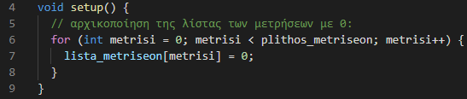
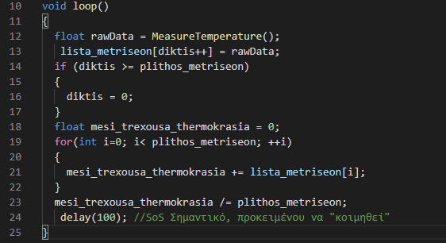
Κινούμενος Μέσος όρος (moving average)
Ένα μειονέκτημα του φίλτρου του μέσου όρου είναι ότι πραγματοποιεί όλες τις μετρήσεις μαζί και καταναλώνει ενέργεια. Ο χρόνος μέτρησης μπορεί να είναι σημαντικός σε εφαρμογές χαμηλής ισχύος. Το Arduino χρησιμοποιεί πολύ περισσότερη ενέργεια όταν είναι «ξύπνιο» παρά όταν¨κοιμάται σε κατάσταση αναμονής.
Μια εναλλακτική λύση είναι η πραγματοποίηση μιας μέτρησης κάθε φορά και η προσθήκη της σε μέσο όρο. Ο υπολογισμός του μέσου όρου είναι ο ίδιος.
Εάν το delay στο τέλος του βρόχου μειωθεί από 100 ms σε 1 ms, η απόκριση του μέσου όρου θα είναι ίδια με τον απλό μέσο όρο. Ωστόσο, η μεγαλύτερη καθυστέρηση μεταξύ των μετρήσεων είναι ο χρόνος κατά τον οποίο το Arduino θα μπορούσε να κοιμάται, εξοικονομώντας ενέργεια από την μπαταρία.. Ο τρέχων μέσος όρος φαίνεται σαν μια καλή εναλλακτική λύση απλού μέσου όρου για να δώσει μια πιο ομαλή έξοδο και να αφήσει το Arduino να δουλέψει σε άλλα πράγματα.

Slide 21
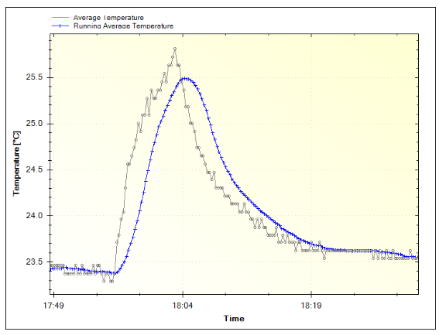
κινούμενος Μέσος Όρος (moving average)
Η μέθοδος αυτή μπορεί να δίνει πιο ομαλά αποτελέσματα αλλά έχει ένα μεγάλο μειονέκτημα. Επειδή παρακολουθούμε τις τιμές για ένα χρονικό διάστημα αυτό απαιτεί χρήση μνήμης κάτι που το Arduino δεν έχει και πολύ (2K). Φιλτράροντας πολλές τιμές σύντομα αποδεικνύεται μη πρακτικό.
Παρόλα αυτά αποτελεί ένα αλγόριθμο που αποδεικνύεται πιο αποτελεσματικός όσον αφορά στην ενεργειακή διαχείριση του συστήματος μας που είναι μια πολύ σημαντική παράμετρος.
https://github.com/sebnil/Moving-Avarage-Filter--Arduino-Library-

Slide 22
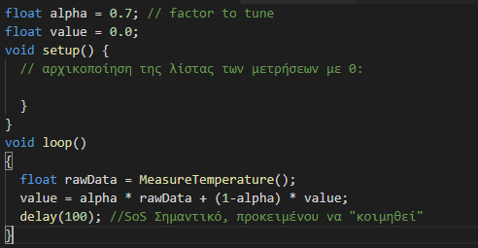
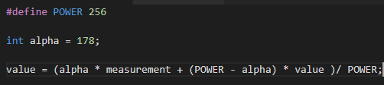
Exponential Filter
Η μέθοδος αυτή στηρίζεται στο κατά πόσο εμπιστευόμαστε την μέτρηση του αισθητήρα και γιαυτό χρησιμοποιούμε την παράμετρο alpha. Αν δώσουμε alpha=1 σημαίνει ότι εμπιστευόμαστε απόλυτα τον αισθητήρα, όσο πιο χαμηλή τιμή στο διάστημα [0,1] τόσο μικρότερη εμπιστοσύνη του δείχνουμε. Η παράμετρος αυτή είναι κάτι με το οποίο πειραματιζόμαστε.
Επειδή το συγκεκριμένο παράδειγμα είναι στο πεδίο των πραγματικών αριθμών και απαιτεί μνήμη και υπολογιστική ισχύ άρα και ενέργεια μπορούμε να μεταβούμε στο πεδίο των ακεραίων με τις ακόλουθες τροποποιήσεις.
Μπορούμε να συνδυάσουμε αυτή τη μέθοδο και με τις δύο προηγούμενες.
https://www.megunolink.com/documentation/arduino-libraries/exponential-filter/

Slide 23
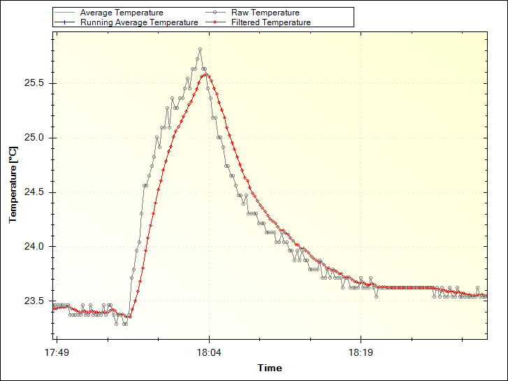
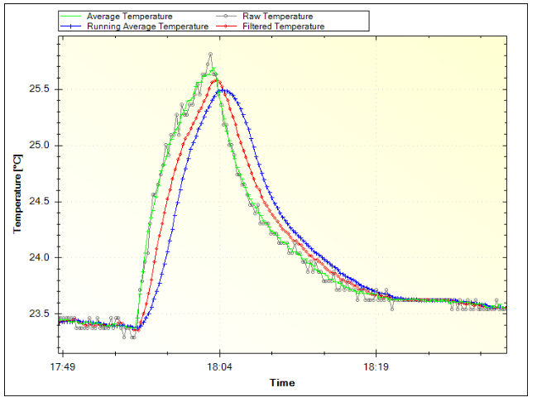
Exponential vs raw & συγκριτικό όλων
Φιλτράρισμα με alpha =0.2
Και οι 3 μέθοδοι μαζί

Slide 24
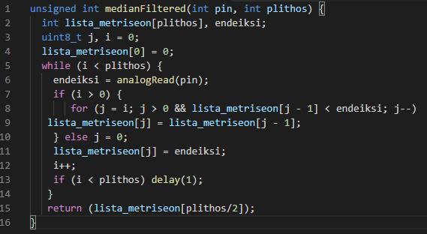
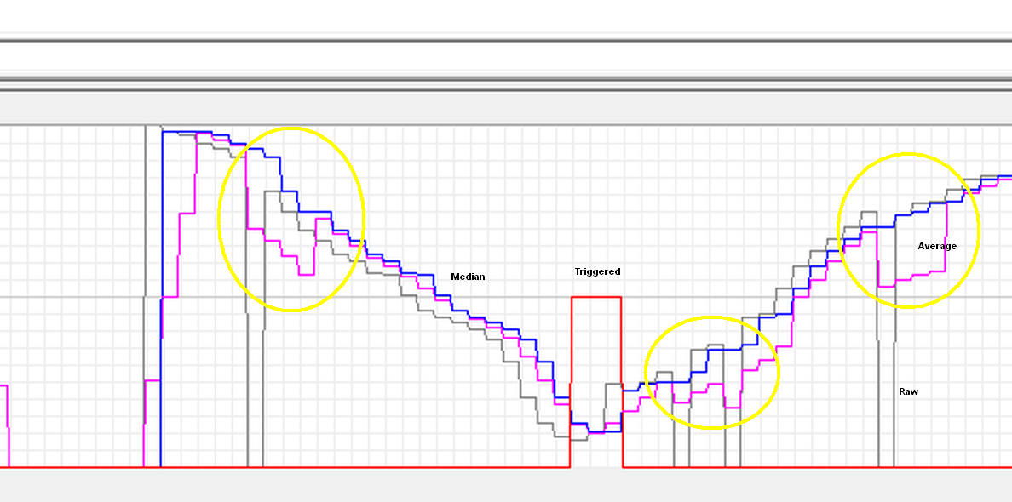
Median Filter
Το πρόβλημα: έχουμε πολλές ADC μετρήσεις που μπορεί να περιέχουν outliers. Ποια τιμή παρατηρήθηκε τις περισσότερες φορές ; Ε, αυτή θα πάρω.
Λύση :
Ταξινομώ τη λίστα με τις μετρήσεις μου (εδώ με την insertion sort) και παίρνω το μεσαίο στοιχείο.
Π.χ.: 32,7,7,1,6,8,7,9,23,7,8,9,7
Ταξινόμιση: 1,6,7,7,7,7,7,8,8,9,9,23,32
Αποτέλεσμα: 7 (κεντρικό). Θεωρείται από πολλούς το σημαντικότερο φίλτρο.
https://playground.arduino.cc/Main/RunningMedian/

Slide 25
DIY capacitive proximity sensor
Για τις αναγκες του μαθηματος θα χρειαστει να κατασκευασετε εναν χωρητικο αισθητηρα προσεγγισης, να τον φιλτραρετε δοκιμάζοντας διάφορα φίλτρα από αυτα που παρουσιάστηκαν και να τον καλιμπράρετε. Στην αναφορά σας θα πρέπει να συμπεριλάβετε όλα τα πειράματα και τις μετρήσεις που κάνατε.

